Slide 1




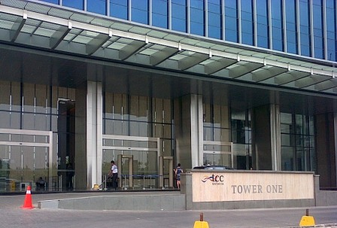

Presented by: Business Developtment
DIGITAL TRUST & GROWTH FRAMEWORK
“Framework ini disusun dari pengalaman lapangan, alur sistem yang telah berjalan, serta hasil audit perilaku digital untuk membantu cabang membangun kepercayaan, menjaga kualitas proses, dan mendorong pertumbuhan bisnis yang berkelanjutan.”

Slide 2

FRAMEWORK 1
Sistem Terintegrasi untuk Pertumbuhan Berkelanjutan
Notes:
1

Slide 3
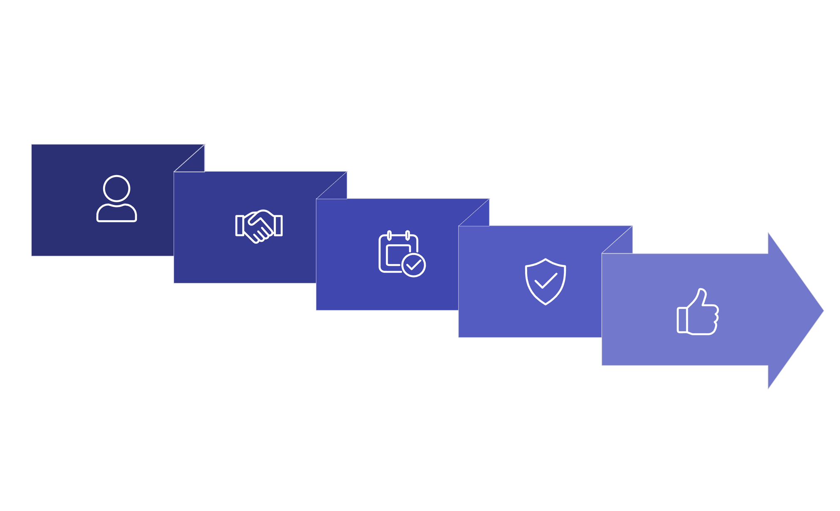





FLOW CLOSING NASABAH
Dari Tidak Kenal → Percaya → Paham → Yakin → Bertindak
Prospek yang tertarik mungkin merasa ragu dan belum merasa aman secara sistem. Mari kita lihat perjalanan mereka dari tidak mengenal menjadi bertindak dengan keyakinan.
Tidak Kenal
Paham
Bertindak
Percaya
Yakin
Notes:
2

Slide 4
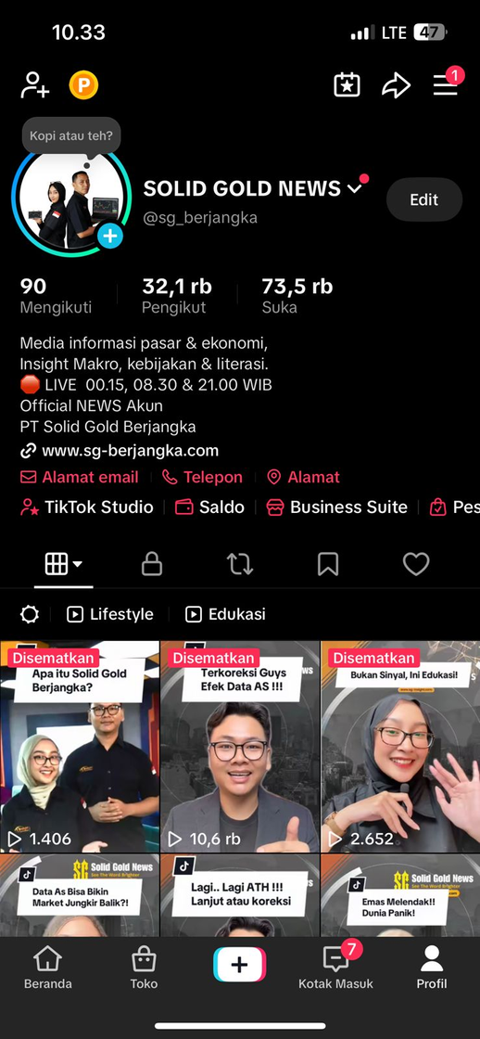
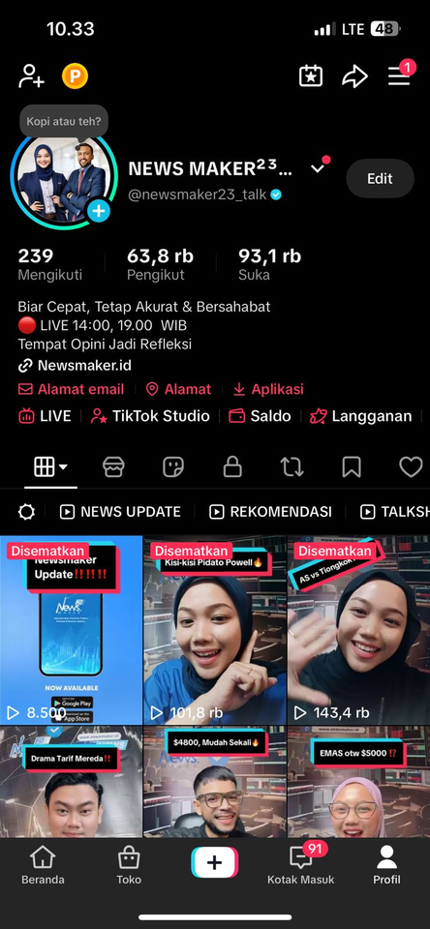
KONDISI: PROSPEK BELUM KENAL PERUSAHAAN
Tools yang Dipakai:
TikTok Official /Cabang
TikTok Newsmaker (Verified).
Menampilkan Aktivitas Nyata & Wajah Manusia
Menunjukkan Perusahaan Hidup & Aktif
Prospek bisa melihat aktivitas sehari-hari dan interaksi tim secara langsung, membangun kesan otentik.
Konten dinamis di TikTok membuktikan bahwa perusahaan selalu bergerak, berinovasi, dan relevan.
Tidak Terasa Menjual atau Formal
Pendekatan santai dan personal di TikTok membuat prospek merasa nyaman tanpa tekanan penjualan.
Tujuan
Bangun trust emosional awal, Membuat prospek nyaman untuk lanjut.
Apa yang STOP (Hindari)
Jangan kirim website
Jangan kirim aplikasi
Jangan bahas produk/profit
Notes:
3

Slide 5
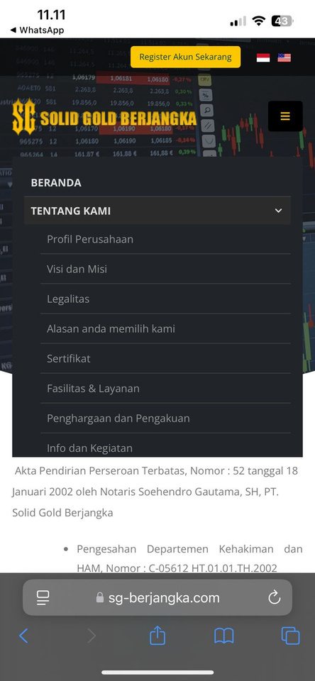
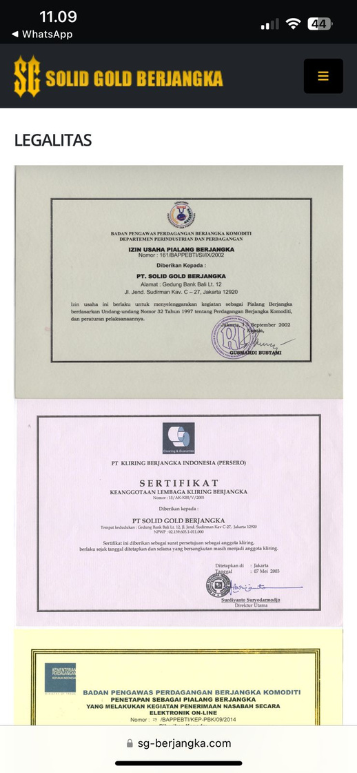


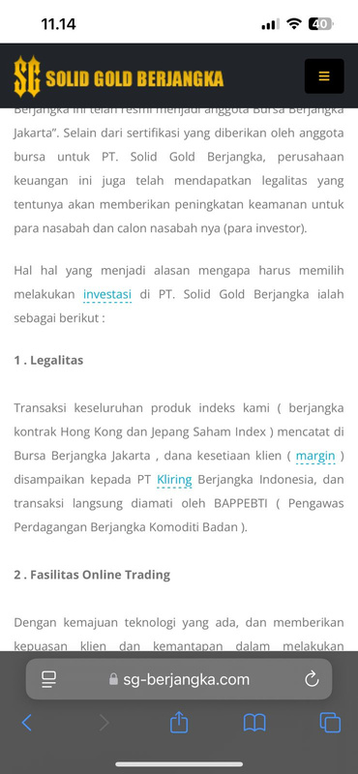
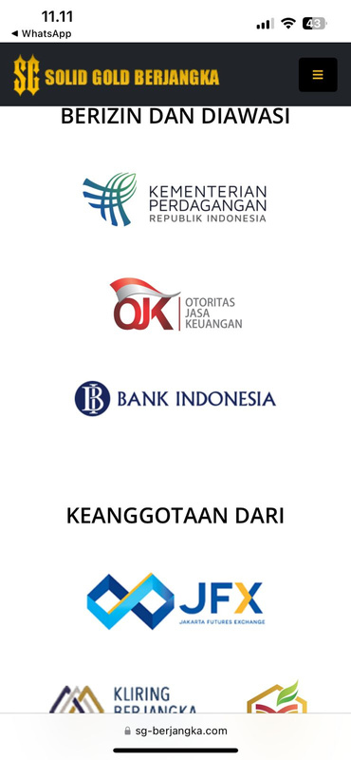

KONDISI: PROSPEK TERTARIK, TAPI MAU BUKTI RESMI
Tools yang Dipakai
Website Resmi Perusahaan
Menampilkan Legalitas
Menunjukkan Struktur Perusahaan
BAPPEPTI, BBJ, KBI, BI, OJK
Membantu prospek memahami organisasi di balik layanan.
Memberi Kesan Profesional & Resmi
Membangun citra perusahaan yang solid dan terpercaya.
Tujuan
Validasi legal & kredibilitas, Membuat prospek merasa aman secara logika.
Apa yang STOP (Hindari)
Jangan kirim banyak link
Jangan ajak install aplikasi
Jangan jelaskan panjang lebar
Notes:
4

Slide 6
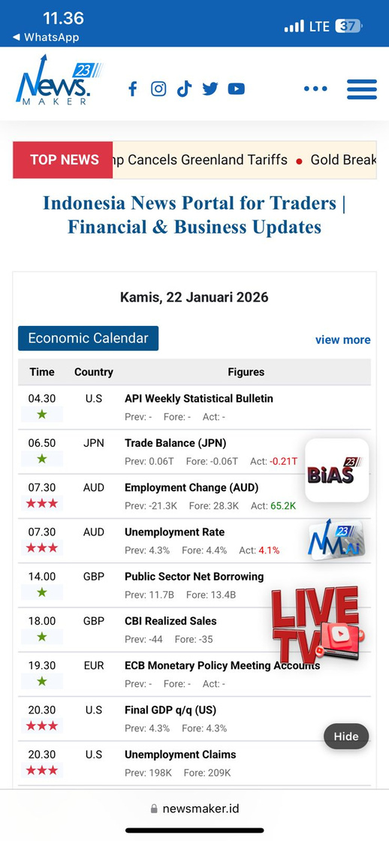
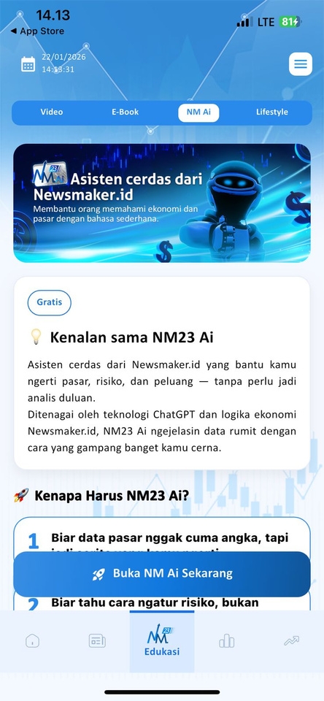
KONDISI: PROSPEK BANYAK TANYA & TAKUT SALAH LANGKAH
Tools yang Dipakai: NM – Newsmaker dan NM AI.
Berisi Edukasi Pasar & Ekonomi
Menyediakan informasi mendalam tentang tren pasar dan konteks ekonomi yang relevan.
Tidak Menjual Produk
Fokus pada penyampaian informasi faktual tanpa ada tekanan penjualan.
Memberi Konteks & Literasi
Membantu prospek memahami lingkungan investasi dan istilah-istilah penting.
Bersifat Edukatif, Bukan Rekomendasi Transaksi
Menjelaskan konsep tanpa mendorong keputusan investasi tertentu.
Membantu Memahami Risiko & Skenario
Membekali prospek dengan pengetahuan tentang potensi hasil dan risiko yang terlibat.
Terasa Lebih Netral
Pendekatan objektif untuk membangun kepercayaan dan kenyamanan prospek.
Tujuan
Apa yang STOP (Hindari)
Edukasi netral
Jangan hard selling
Menenangkan prospek
Jangan minta komitmen
Membantu keputusan rasional
Jangan dorong transaksi
Notes:
5

Slide 7
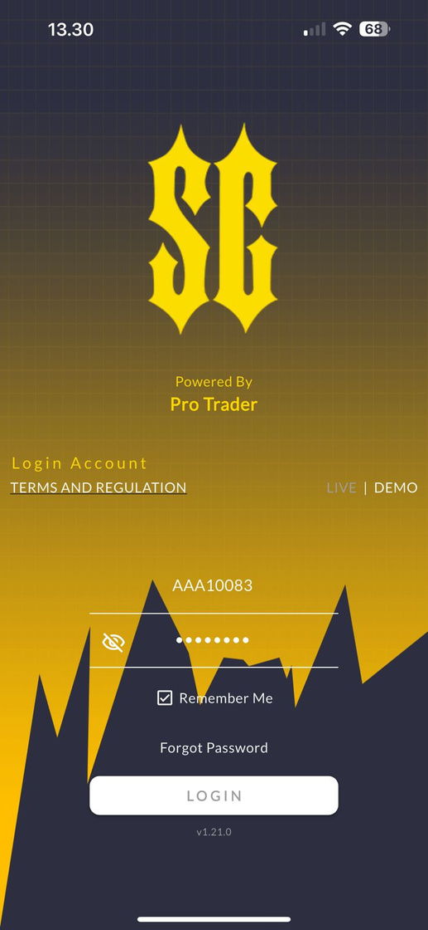


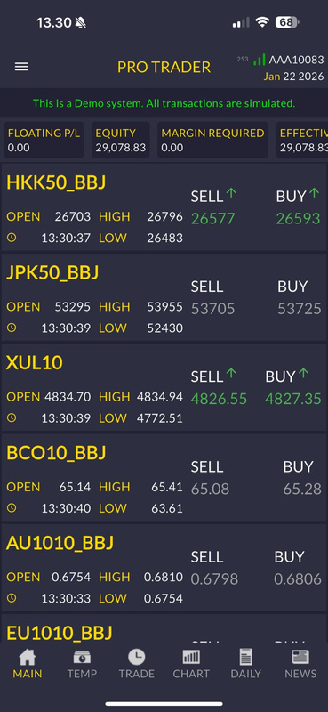

KONDISI: PROSPEK SUDAH PAHAM & SIAP MELANGKAH
Tools yang Dipakai: Aplikasi ProTrader PT. Solid Gold Berjangka
Komitmen Prospek
Validasi Perjalanan Prospek
Penggunaan aplikasi menandakan keseriusan dan komitmen prospek yang telah melalui tahapan "kenal" hingga "yakin".
Ini adalah langkah terakhir setelah prospek melewati proses percaya, paham, dan yakin pada sistem kami.
Tujuan:
Commitment awal
Onboarding nasabah
Kesiapan Sistem Perusahaan
Apa yang STOP (Hindari)
Menunjukkan kesiapan perusahaan dalam menyediakan sistem terintegrasi dan aman untuk onboarding nasabah.
Jangan pindah-pindah channel
Jangan tambah tools lain
Notes:
6

Slide 8





KESALAHAN YANG HARUS DIHINDARI
Penting untuk mengenali dan menghindari jebakan umum yang dapat menghambat perjalanan prospek dari sekadar tertarik hingga menjadi nasabah setia.
Semua Tools Dikirim Bersamaan
Website Dipakai di Awal
Prospek dibanjiri dengan informasi dan platform sekaligus, menyebabkan kebingungan.
Memberikan website resmi terlalu dini sebelum trust emosional terbentuk, terasa terlalu formal.
Edukasi Dijadikan Jualan
Tidak Tahu Kapan Berhenti
Informasi edukatif yang seharusnya netral berubah menjadi ajakan penjualan, menghilangkan kredibilitas.
Terus-menerus menawarkan tanpa memahami sinyal prospek, mengakibatkan prospek merasa tertekan.
Akibatnya, prospek menjadi overload dan mundur diam-diam karena merasa tidak nyaman atau terlalu banyak informasi.
Solusi:
Setiap tools SGB bukan dibuat untuk segalanya, tapi untuk momen yang tepat. Kalau urutan dijaga, closing mudah diraih.
Notes:
7

Slide 9

FRAMEWORK 2
MAINTENANCE NASABAH
Dari Sudah Join → Tetap Aktif → Tetap Percaya
Notes:
8

Slide 10





FLOW MAINTENANCE NASABAH
Dari Sudah Join → Tetap Aktif → Tetap Percaya
Banyak nasabah sebenarnya sudah percaya dan sudah join, tapi perlahan menjadi pasif karena tidak tahu harus ngapain lagi. Bukan karena kecewa, melainkan karena kehilangan arah dan perhatian.
Tetap Aktif
Sudah Join
Tetap Percaya
Siklus Berlanjut
Notes:
9

Slide 11



KONDISI: NASABAH BARU SELESAI JOIN
Tools yang Dipakai: Aplikasi ProTrader PT. Solid Gold Berjangka
Kanal Resmi Utama
Masuk ke Sistem
Aplikasi menjadi kanal resmi utama untuk semua interaksi dan aktivitas nasabah.
Menandakan nasabah sudah masuk ke sistem perusahaan secara terintegrasi.
Terdata & Terlindungi
Memberi rasa aman bahwa semua aktivitas nasabah tercatat & terlindungi.
Tujuan
Apa yang STOP (Hindari)
Jangan arahkan ke TikTok
Menjadi pusat aktivitas nasabah
Jangan bombardir chat pribadi
Membiasakan interaksi lewat sistem
Jangan bahas upgrade/transaksi lanjutan
Notes:
10

Slide 12
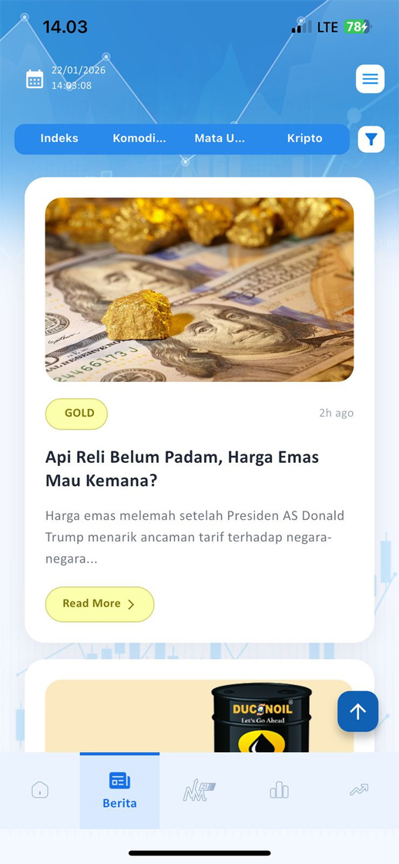

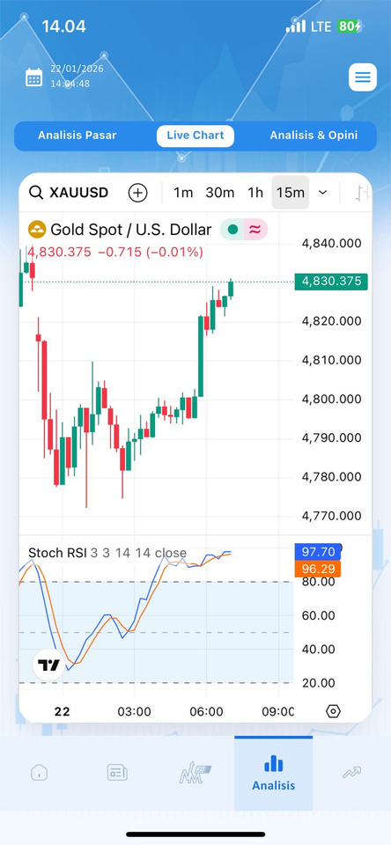


KONDISI: NASABAH MULAI JARANG AKTIF / BANYAK DIAM
Tools yang Dipakai:
Newsmaker23
Berisi Edukasi & Informasi Pasar
Menyediakan wawasan berharga tentang tren pasar terkini dan analisis ekonomi.
Tidak Bersifat Menjual
Fokus pada informasi objektif tanpa tekanan atau dorongan penjualan produk.
Membuat Nasabah Merasa "Ditemani"
Membangun hubungan yang suportif, bukan hanya "menagih" atau menekan nasabah.
Tujuan:
Menjaga keterhubungan emosional
Memberi wawasan tanpa tekanan
Apa yang STOP (Hindari):
Jangan dorong transaksi
Jangan minta respon
Jangan ubah edukasi jadi sales
Edukasi yang konsisten lebih efektif daripada chat intensif.
Notes:
11

Slide 13
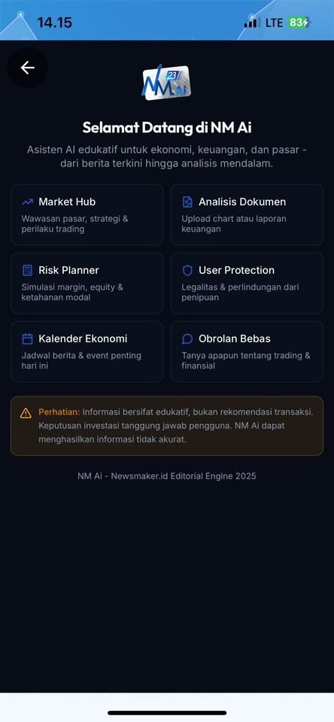
KONDISI: NASABAH BANYAK TANYA / MERASA RAGU
Tools yang Dipakai: NM AI
Bersifat Edukatif, Bukan Rekomendasi Transaksi
Membantu Memahami Risiko & Konteks
Menjelaskan potensi risiko dan konteks pasar, memberdayakan nasabah dengan informasi yang relevan.
NM AI memberikan pemahaman mendalam tentang pasar tanpa mendorong tindakan spesifik.
Memberi Kesan Objektif & Netral
Menghadirkan informasi secara objektif untuk membangun kepercayaan tanpa bias, menjaga integritas analisis.
Tujuan
Menenangkan nasabah
Membantu pengambilan keputusan rasional
Apa yang STOP (Hindari)
Jangan debat
Jangan meyakinkan berlebihan
Jangan mengarahkan keputusan
Rasa aman lahir dari pemahaman, bukan bujukan.
Notes:
12

Slide 14



KONDISI: NASABAH SUDAH NYAMAN & KONSISTEN
Tools yang Dipakai: Aplikasi ProTrader + Newsmaker23
Nasabah Sudah Percaya
Sistem Sudah Berjalan
Kepercayaan telah terbangun, interaksi menjadi lebih lancar dan efektif.
Nasabah terbiasa dengan platform dan proses yang ada, mengurangi kebutuhan adaptasi.
Hubungan Sudah Stabil
Konsistensi Adalah Kunci
Fokus pada pemeliharaan hubungan, bukan lagi upaya untuk membangun dari awal.
Yang dibutuhkan hanyalah konsistensi, bukan penambahan tools atau stimulus berlebihan.
Tujuan
Apa yang STOP (Hindari)
Menjaga retensi
Jangan sering ganti pendekatan
Menjaga kepercayaan jangka panjang
Jangan ubah nasabah nyaman jadi tertekan
Notes:
13

Slide 15

FRAMEWORK 3
RECRUITMENT
Dari Tertarik → Paham Sistem → Siap Bertumbuh
Notes:
14

Slide 16
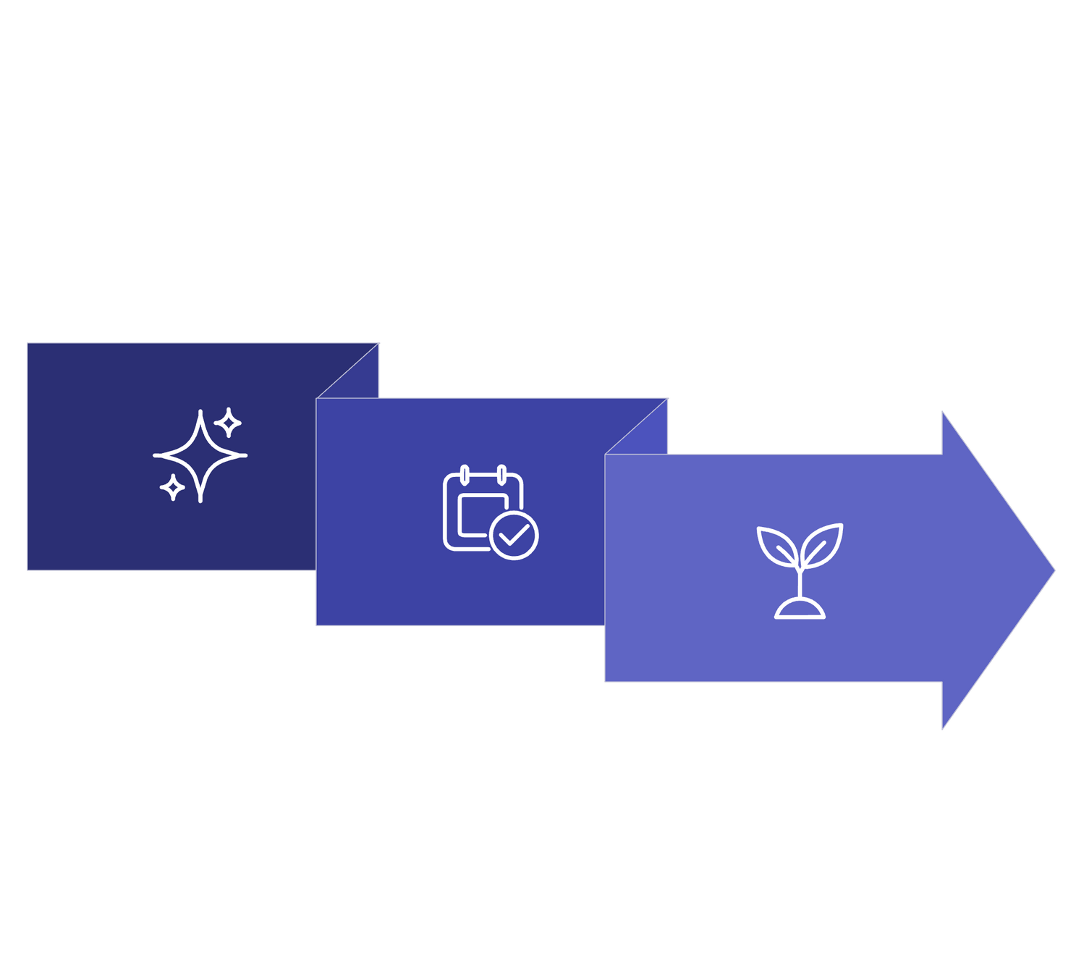
FLOW RECRUITMENT
Dari Tertarik → Paham Sistem → Siap Bertumbuh
Banyak orang tertarik masuk ke dunia marketing, tetapi tidak semuanya siap dengan ritme, tekanan, dan tanggung jawabnya. Masalah terbesar recruitment bukan kekurangan pelamar, melainkan orang yang masuk tapi tidak bertahan.
Tertarik
Siap Bertumbuh
Paham Sistem
Notes:
15

Slide 17



KONDISI: CALON STAFF BARU MULAI TERTARIK
Tools yang Dipakai: TikTok Pusat/Cabang dan TikTok Newsmaker.
Menampilkan Aktivitas Nyata & Budaya Kerja
Menunjukkan Ritme Tim
Bukan Janji
Menunjukkan lingkungan kerja yang autentik dan transparan, tanpa rekayasa.
Menggambarkan dinamika dan etos kerja tim secara alami, bukan sekadar janji manis.
Memperlihatkan Bahwa Perusahaan Adalah Organisasi Hidup
Menjelaskan bahwa Perusahaan adalah ekosistem yang dinamis, berkembang, dan penuh interaksi.
Tujuan
Menarik orang yang resonansi secara budaya
Membuat ketertarikan yang alami
Apa yang STOP (Hindari)
Jangan bahas gaji
Jangan bahas jenjang
Jangan janji hasil
TikTok berfungsi sebagai filter pertama mindset.
Notes:
16

Slide 18



KONDISI: CALON STAFF MAU TAHU LEBIH SERIUS
Tools yang Dipakai: Website Resmi Perusahaan
Menunjukkan Legalitas & Struktur Perusahaan
Memberi Kesan Profesional & Stabil
Memberikan gambaran transparan mengenai kepemilikan dan tata kelola perusahaan.
Mencerminkan citra perusahaan yang kredibel dan memiliki fondasi yang kuat.
Menjawab Pertanyaan "Ini Perusahaan Beneran atau Tidak?
Meyakinkan calon staff bahwa mereka berinteraksi dengan entitas bisnis yang sah dan terverifikasi.
Tujuan
Menghilangkan keraguan dasar
Menunjukkan keseriusan organisasi
Apa yang STOP (Hindari)
Jangan jelaskan panjang
Jangan bahas target atau tekanan
Jangan menjual mimpi
Website memastikan 'tempatnya', bukan 'hasilnya'.
Notes:
17

Slide 19

KONDISI: CALON STAFF INGIN PAHAM DUNIA PASAR & RISIKONYA
Tools yang Dipakai: NM – Newsmaker dan NM Ai.
Jelaskan kenapa NM & NM Ai dipakai:
Newsmaker
Memberi gambaran dunia ekonomi & pasar, menunjukkan bahwa pekerjaan ini butuh pemahaman bukan instan.
NM Ai
Menjelaskan risiko secara objektif, membantu calon staff berpikir rasional, menghindari ekspektasi keliru sejak awal.
Tujuan
Edukasi & penyelarasan ekspektasi
Menyaring yang tidak siap secara mental
Apa yang STOP (Hindari)
Jangan mendorong keputusan cepat
Jangan mengecilkan risiko
Jangan mengiming-imingi hasil
Notes:
18

Slide 20
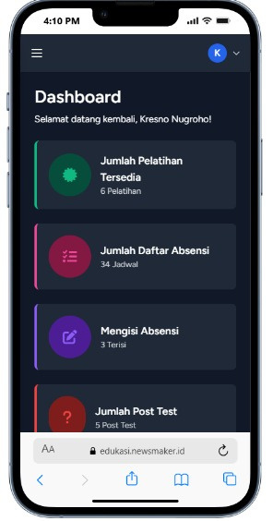
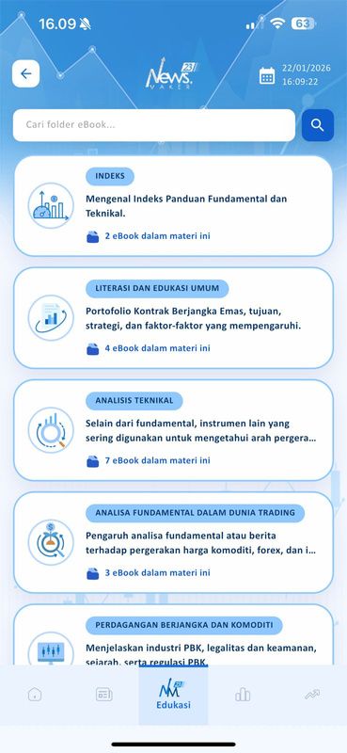

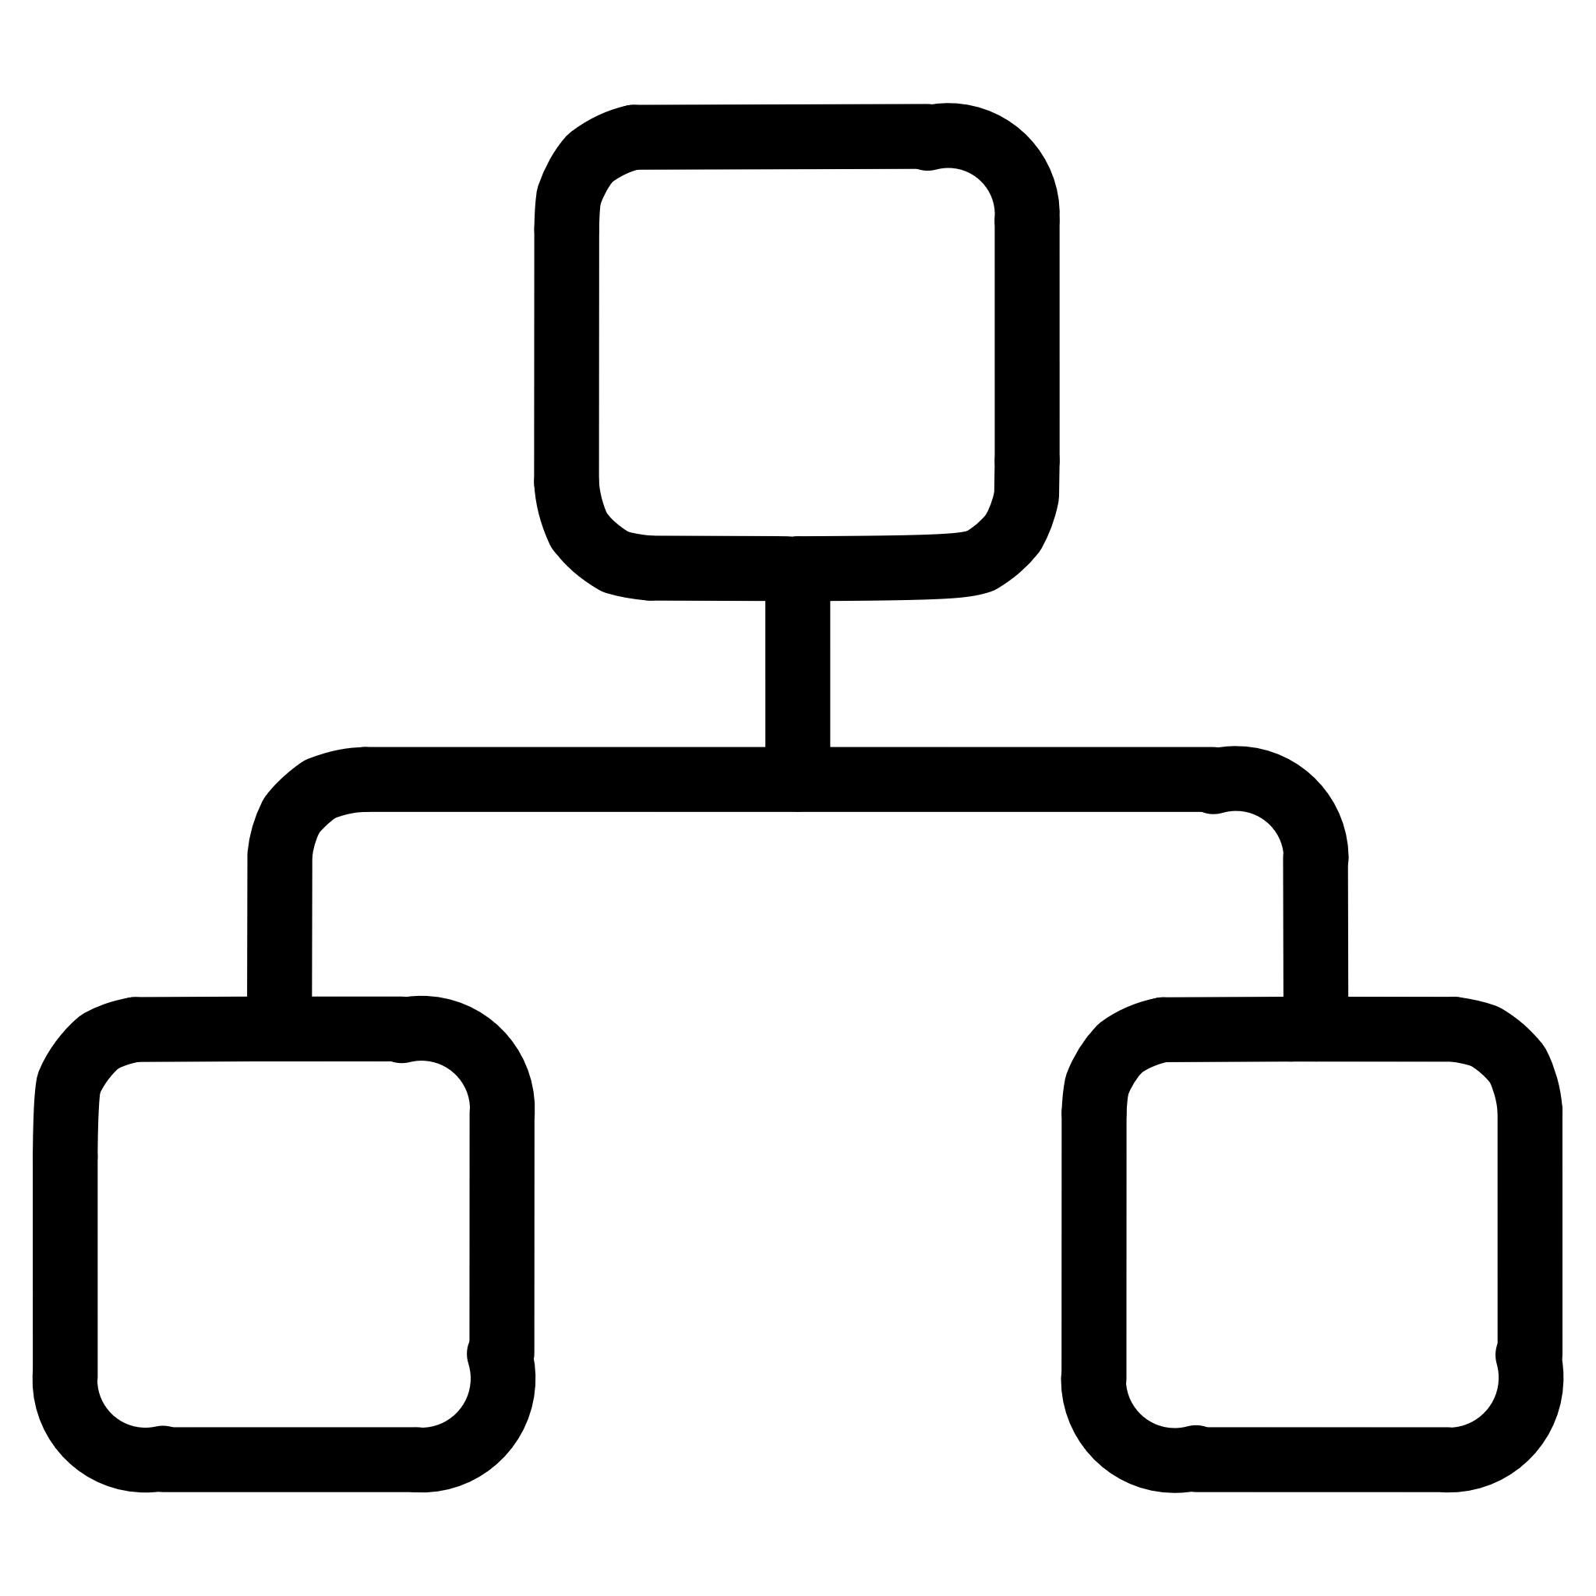
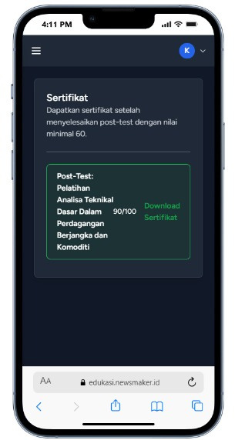

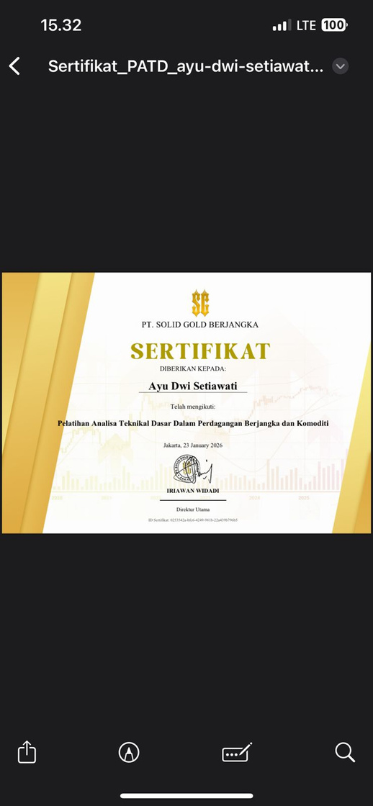
KONDISI: CALON STAFF SIAP MASUK & BELAJAR
Tools yang Dipakai: Edukasi, Pelatihan & E-Book (PATD/PATL).
Menandakan Komitmen Belajar
Menyiapkan Sistem
Bukan Hanya Target
Menunjukkan keseriusan perusahaan dalam mendukung pengembangan individu.
Membuktikan bahwa berinvestasi pada proses dan dukungan, bukan sekadar menuntut hasil.
Memulai Pembentukan Mindset Etika dan Standar Kerja
Membantu calon staff menginternalisasi nilai-nilai dan profesionalisme yang diharapkan sejak awal.
Tujuan:
Onboarding mindset
Penyiapan dasar skill & etika kerja
Apa yang STOP (Hindari)
Jangan janji cepat sukses
Jangan percepat tanpa kesiapan
Jangan lepas tanpa pendampingan
Orang yang masuk karena paham, akan bertahan lebih lama daripada yang masuk karena janji.
Notes:
19

Slide 21

FRAMEWORK 4
MANAGERIAL CONTROL & PERFORMANCE
Dari Aktivitas → Terukur → Terarah → Bertumbuh
Notes:
21

Slide 22
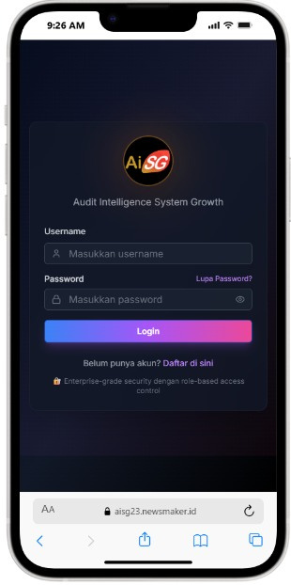
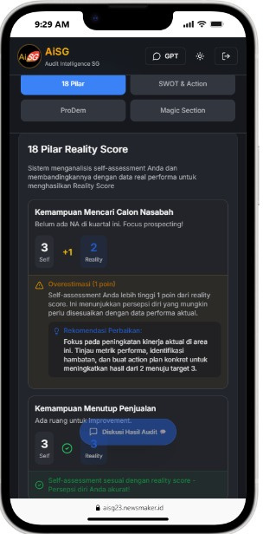


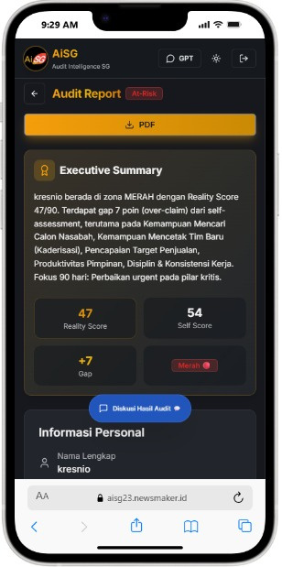
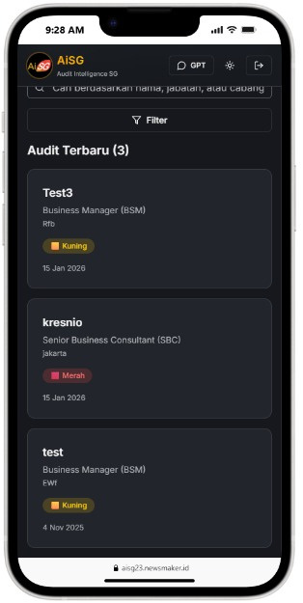

KONDISI: AKTIVITAS BANYAK, HASIL TIDAK JELAS
Tools yang Dipakai: AiSG – Audit Intelligence System Growth.
Memetakan Kinerja Individu & Tim
AiSG secara akurat memvisualisasikan data kinerja untuk memahami kontribusi setiap anggota dan tim.
Membaca Pola Kepemimpinan & Eksekusi
Mengidentifikasi pola dalam strategi kepemimpinan dan pelaksanaan untuk mengoptimalkan efektivitas.
Memberi Gambaran Zona (Hijau/Kuning/Merah)
Menyajikan status kinerja dalam zona warna yang mudah dipahami (baik, perlu perhatian, kritis).
Tujuan
Apa yang STOP (Hindari)
Mengetahui kondisi real cabang
Jangan pakai harian
Menentukan prioritas pembinaan
Jangan micromanagement
Notes:
22

Slide 23
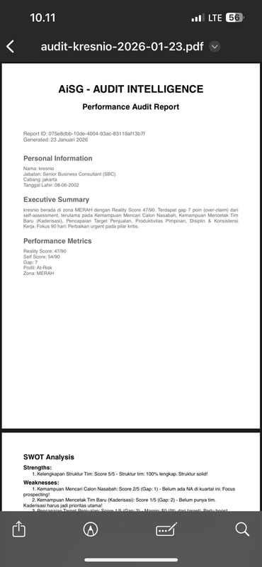


KONDISI: PERFORMA STAF TIDAK MERATA
Tools yang Dipakai: AiSG
Membaca Gap Potensi vs Realisasi
Membantu Coaching & Reposisi
Mengidentifikasi perbedaan antara kapasitas individu dan hasil aktual yang dicapai untuk intervensi yang tepat.
Memberikan dasar data yang kuat untuk sesi pembinaan yang efektif dan penempatan ulang staf yang strategis.
Mencegah Penilaian Subjektif
Memastikan bahwa evaluasi kinerja didasarkan pada metrik objektif, bukan opini atau bias personal.
Tujuan
Pembinaan berbasis data
Penempatan sesuai kapasitas
Notes:
23

Slide 24
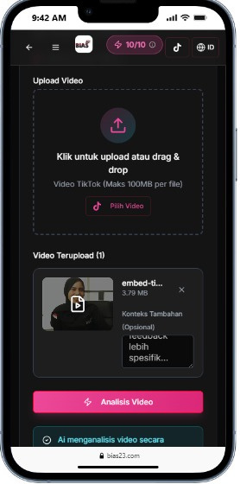
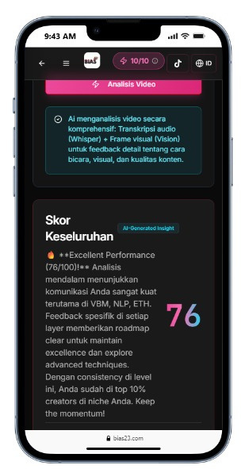


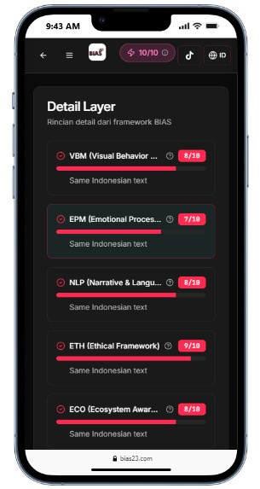
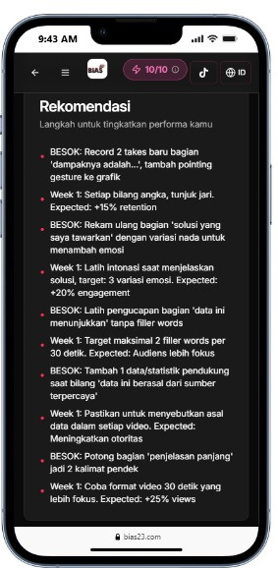

KONDISI: AKTIVITAS DIGITAL TIDAK KONSISTEN
Tools yang Dipakai: BIAS – Behavioral Intelligence Audit System.
Membaca Perilaku Konten & Komunikasi
Mengaudit Akun & Pola Interaksi
Menganalisis bagaimana konten diproduksi dan dikonsumsi, serta pola komunikasi digital.
Meninjau aktivitas akun dan mengidentifikasi tren atau anomali dalam interaksi digital.
Mendeteksi Risiko Digital Tersembunyi
Mengungkap potensi ancaman atau kerentanan yang tidak terlihat secara langsung di ranah digital.
Tujuan
Menjaga citra & konsistensi brand
Menghindari risiko reputasi
Notes:
24

Slide 25

KONDISI: PERLU ARAH STRATEGI & PERBAIKAN
Tools yang Dipakai: AiSG + BiAS (Kombinasi).
AiSG Membaca Orang & Struktur
BIAS Membaca Perilaku & Komunikasi
Menyediakan data kinerja individu dan tim serta struktur organisasi secara objektif.
Menganalisis pola interaksi digital, konten, dan komunikasi di seluruh platform.
Gabungannya Memberi Peta Utuh Organisasi
Integrasi kedua sistem menciptakan gambaran holistik untuk pengambilan keputusan yang strategis.
Tujuan
Menentukan arah training
Menyusun strategi realistis
Mengunci standar kinerja
Notes:
25

Slide 26




PANDUAN CEPAT DI LAPANGAN
Panduan ringkas ini dirancang untuk membantu tim di lapangan dalam mengambil keputusan cepat dan tepat, memastikan setiap interaksi selaras dengan strategi perusahaan.
PROSPEK BELUM KENAL?
PROSPEK TERTARIK TAPI RAGU?
PROSPEK SIAP BERTINDAK?
→ Gunakan: TikTok (Official & Newsmaker)
→ Tujuan: Bangun trust emosional
→ Jangan: Kirim website/aplikasi
→ Gunakan: Website Perusahaan + NM + NM Ai
→ Tujuan: Validasi & edukasi
→ Jangan: Hard selling
→ Gunakan: Aplikasi Trading Perusahaan
→ Tujuan: Onboarding
→ Jangan: Pindah-pindah channel
NASABAH MULAI PASIF?
PERFORMA TIDAK JELAS?
→ Gunakan: Aplikasi Newsmaker23
→ Tujuan: Menjaga engagement
→ Jangan: Bombardir chat pribadi
→ Gunakan: AiSG + BiAS
→ Tujuan: Audit & keputusan data-driven
→ Jangan: Menebak-nebak
Notes:
30

Slide 27




KEY TAKEAWAY: POIN PENTING YANG HARUS DIINGAT
URUTAN ADALAH KUNCI
SETIAP TOOLS PUNYA FUNGSI
EDUKASI BUKAN JUALAN
Jangan kirim semua tools sekaligus. Ikuti urutan: TikTok → Website → NM/NM AI → Aplikasi. Prospek yang tidak siap akan mundur.
TikTok untuk trust emosional, Website untuk validasi, NM untuk edukasi, Aplikasi untuk commitment. Jangan campur fungsinya.
NM dan NM Ai harus netral dan edukatif, bukan untuk menjual. Semakin tenang prospek, semakin kuat closing.
KONSISTENSI LEBIH PENTING DARI INTENSITAS
DATA ADALAH FONDASI KEPUTUSAN
Maintenance nasabah bukan soal sering menghubungi, tapi soal membuat nasabah merasa aman dan ditemani.
AiSG dan BiAS bukan untuk menggantikan pimpinan, tapi untuk menjaga keputusan tetap objektif dan berbasis data.
Notes:
31

Slide 28
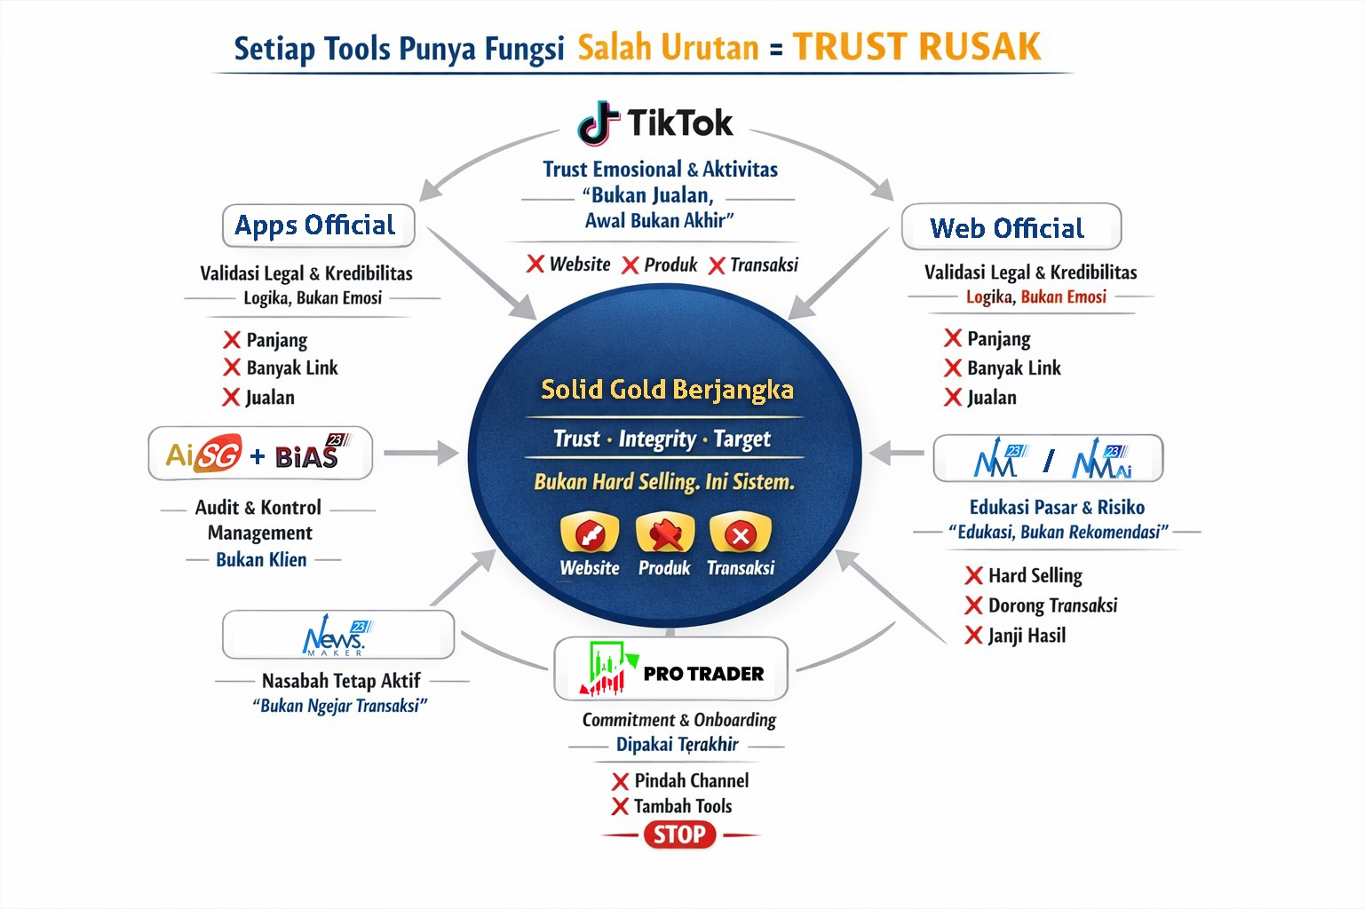
Notes:
31

Slide 29

Thank you for your time and attention
A Practical Guide for Branch Execution
Clarity in direction. Consistency in execution. Growth across all branches.

Slide 30
KENAPA KAMI FOKUS PADA CHANNEL TERTENTU DI TAHAP AWAL??
Bukan karena platform lain tidak bagus,Tetapi karena setiap channel harus dipakai di fase yang tepat.
PENEMPATAN CHANNEL DALAM FLOW
Tahap Flow | Channel Utama | Fungsi Utama
Trust Emosional Awal | TikTok | Wajah manusia, aktivitas nyata, tidak terasa menjual
Validasi & Logika | Website Official | Legalitas, struktur, rasa aman rasional
Edukasi & Konteks | NM Portal / NM Ai | Edukatif, netral, bantu keputusan rasional
Komitmen & Onboarding | Aplikasi Trading | Sistem, keteraturan, komitmen awal
Kontrol & Evaluasi | BIAS + AiSG | Audit perilaku digital & keputusan objektif
Platform lain (Instagram, YouTube, Facebook) bukan ditolak, tetapi diposisikan sebagai channel lanjutan, bukan pembuka.
Notes:
31

Slide 31
PERBANDINGAN SOSIAL MEDIA PLATFORM:
KENAPA TIKTOK DIPILIH DI TAHAP AWAL?
Aspek Strategis | TikTok (Dipilih) | Instagram | YouTube | Facebook Pro
Peran di Flow SGB | Trust emosional awal | Branding lanjutan | Pendalaman | Retargeting
Discovery Organik | Sangat kuat (non-follower) | Lemah | Lemah | Lemah
Kesan ke Prospek Baru | Natural & manusiawi | Terlalu polished | Terlalu berat | Terasa sales
Kecepatan Bangun Trust | Cepat | Sedang | Lambat | Lambat
Risiko Hard Selling di Awal | Rendah | Sedang | Sedang | Tinggi
Cocok untuk Industri Regulated | Ya (edukatif & non-CTA) | Riskan | Riskan | Riskan
Kontrol Risiko Digital (BIAS) | Mudah diaudit | Sedang | Lambat | Noise tinggi
Efisiensi Tim Cabang | Tinggi (1 fokus channel) | Perlu visual konsisten | Resource besar | Monitoring berat
Kami memilih TikTok bukan karena tren, tetapi karena paling efisien dan aman untuk membangun trust awal.
Notes:
31

Slide 32
KNOWLEDGE
A. Discovery Organik: “Kuat / Lemah”
Seberapa besar peluang orang yang belum kenal sama sekali bisa menemukan konten kita
tanpa follow / tanpa ads.
Kuat (TikTok)
Algoritma mendorong konten ke non-follower lewat FYP. Konten bagus = ketemu orang
baru.
Lemah (IG / YouTube / FB)
Lebih mengandalkan follower, subscriber, atau network. Orang baru jarang “nyasar” ke kita.
👉 Implikasi: untuk trust awal, platform dengan discovery kuat jauh lebih efisien.
B. Kecepatan Bangun Trust: “Cepat / Sedang / Lambat”
Berapa lama orang mulai merasa nyaman & percaya setelah pertama kali lihat konten.
Cepat (TikTok)
Video pendek, wajah manusia, aktivitas real → trust bisa kebangun dalam hitungan menit/jam.
Sedang (Instagram)
Perlu lihat beberapa post, highlight, konsistensi visual → butuh waktu.
Lambat (YouTube / FB)
Konten panjang/teks → orang perlu niat khusus buat konsumsi.
👉 Implikasi: di fase awal, kita butuh trust cepat, bukan engagement dalam.
Notes:
31

Slide 33
KNOWLEDGE
C. Kesan ke Prospek Baru: “Natural / Terlalu Polished / Terasa Sales”
Bagaimana rasa psikologis yang diterima orang saat pertama lihat.
Natural & manusiawi (TikTok)
Terasa real, behind the scene, aktivitas harian.
Terlalu polished (Instagram)
Visual rapi & branding kuat → bisa terasa “ini jualan”.
Terlalu berat (YouTube)
Judul & durasi panjang → terasa serius sebelum percaya.
Terasa sales (FB Pro)
Lingkungan ads, grup, DM → asosiasi jualan tinggi.
👉 Implikasi: trust awal butuh rasa “manusia”, bukan “brand”.
D. Risiko Hard Selling di Awal: “Rendah / Sedang / Tinggi”
Seberapa besar kemungkinan konten terdorong ke jualan sebelum
trust kebentuk.
Rendah (TikTok)
Formatnya story & aktivitas → mudah edukatif tanpa CTA.
Sedang (IG / YouTube)
CTA sering “kebawa” (bio link, subscribe, DM).
Tinggi (FB Pro)
Ads, DM, grup → struktur platform memang jualan.
👉 Implikasi: di industri regulated, risiko ini harus ditekan sejak awal.
Notes:
31

Slide 34
KNOWLEDGE
E. Cocok untuk Industri Regulated: “Ya / Riskan”
Seberapa mudah melanggar persepsi, klaim, atau compliance.
Ya (TikTok – edukatif & non-CTA)
Selama fokus aktivitas & edukasi, relatif aman.
Riskan (IG / YT / FB)
Mudah tergelincir ke klaim, janji, atau promosi berlebihan.
👉 Implikasi: bukan platformnya yang salah, tapi risikonya lebih tinggi
di fase awal.
G. Efisiensi Tim Cabang: “Tinggi / Resource besar / Monitoring berat”
Beban kerja nyata ke tim.
Tinggi (TikTok)
1 channel fokus, produksi cepat, konsisten.
Resource besar (YouTube)
Editing, script, durasi → makan waktu & biaya.
Monitoring berat (FB)
Grup, komentar, DM → rawan bocor & capek.
👉 Implikasi: cabang butuh efisien & terkendali, bukan melebar.
F. Kontrol Risiko Digital (BIAS): “Mudah / Sedang / Lambat / Noise”
Seberapa mudah pola perilaku & risiko dibaca oleh sistem audit (BIAS).
Mudah (TikTok)
Pola konten & interaksi cepat terlihat, feedback cepat.
Sedang (Instagram)
Banyak format (feed, story, reels) → perlu effort lebih.
Feedback lama, video panjang → risiko telat terdeteksi.
Noise tinggi (FB)
Grup, DM, ads → data berisik & sulit dibaca.
👉 Implikasi: makin mudah diaudit, makin aman untuk skala cabang.
Notes:
31

Slide 35
Thank you for your time and attention
A Practical Guide for Branch Execution
Clarity in direction. Consistency in execution. Growth across all branches.

